Slide 1

Государственное бюджетное общеобразовательное учреждение города Москвы «Школа № 618»
"ФРЕЗЕРНЫЙ СТАНОК"
Авторы проекта:
10А класс ГБОУ Школа №618
Федорчук Иван Борисович
Шойко Александр Дмитриевич
Федюнин Егор Яковлевич
Руководитель проекта: учитель информатики ГБОУ Школа №618 Баранов Михаил Сергеевич
Консультант проекта: учебный мастер Детский технопарк “СМАРТ-ПАРК” НИУ МИЭТ
----

Slide 2
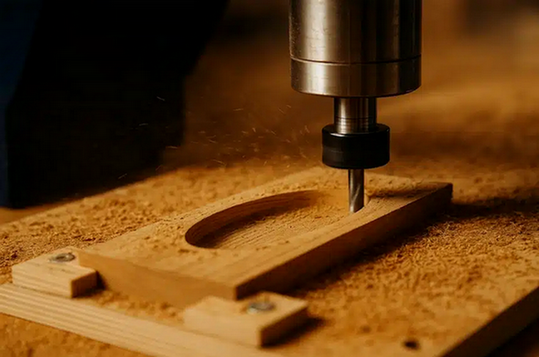
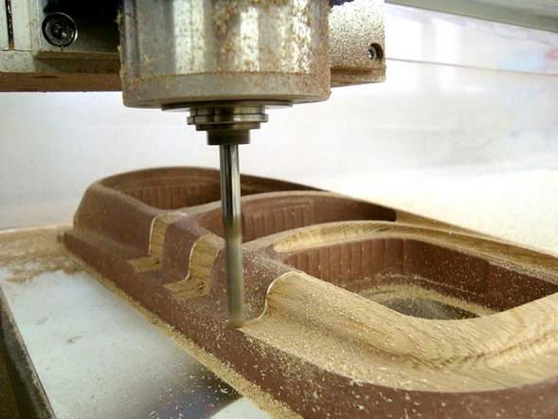
Актуальность
В современном мире развитие технологий приводит к появлению разнообразного оборудования. Однако среди ассортимента техники не хватает мобильных фрезерных станков. Этот аппарат предназначен для вырезания деталей из пластика и дерева, что особенно актуально для учащихся, студентов и домашних мастеров.

Slide 3
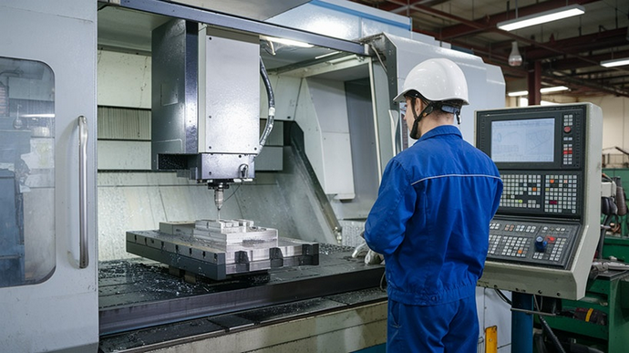
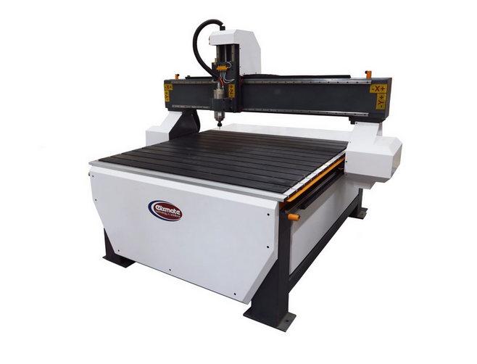
Существуют крупные промышленные фрезерные станки, требующие больших производственных площадей и высоких затрат на обслуживание и установку. Такие станки требуют затрат на оплату персонала, обслуживание и занимают много пространства.
Было бы удобно иметь такой небольшой, мобильный и недорогой станок, который можно разместить на столе в офисе, на кухне, в домашней мастерской. Наша команда решила создать финансово-выгодный фрезерный станок, обеспечивающий удобный, быстрый и круглосуточный доступ к обработке материалов.

Slide 4
Создание мобильного энергонезависимого фрезерного станка, который позволит производить детали у себя дома
Цель:
Создание мобильного энергонезависимого фрезерного станка, который позволит производить детали у себя дома
Создание мобильного энергонезависимого фрезерного станка, который позволит производить детали у себя дома
Задачи:
1) Анализ аналогов фрезерного станка. 2) Проектирование устройства (эскиз устройства, проектирование кинематической системы, UML-диаграммы). 3) Проектирование 3D-модели устройства, его составных частей и корпуса. 4) Проектирование электротехнической системы устройства. 5) Проектирование алгоритмов работы программного обеспечения. 6) Разработка программного обеспечения. 7) Прототипирование, изготовление и сборка устройства. 8) Тестирование и отладка устройства.

Slide 5
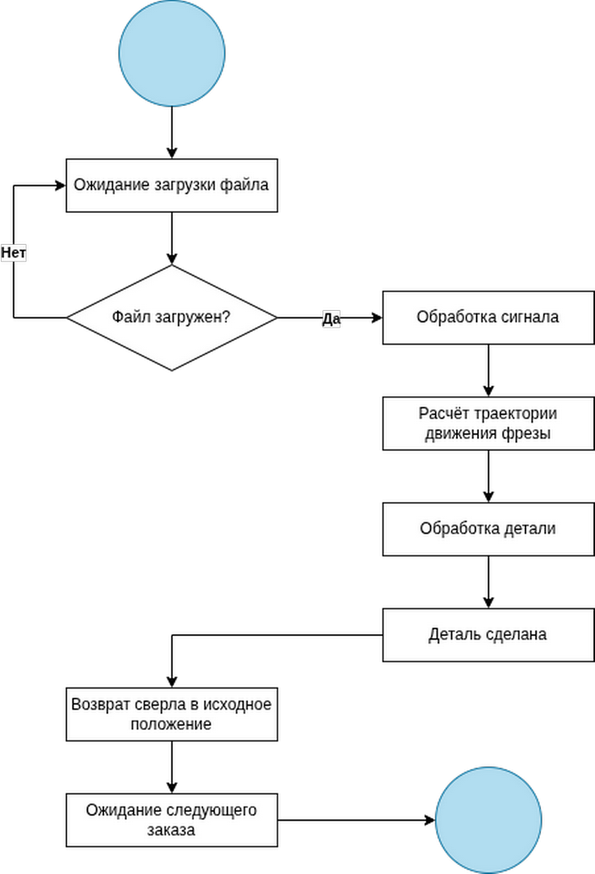
Диаграмма станка

Slide 6
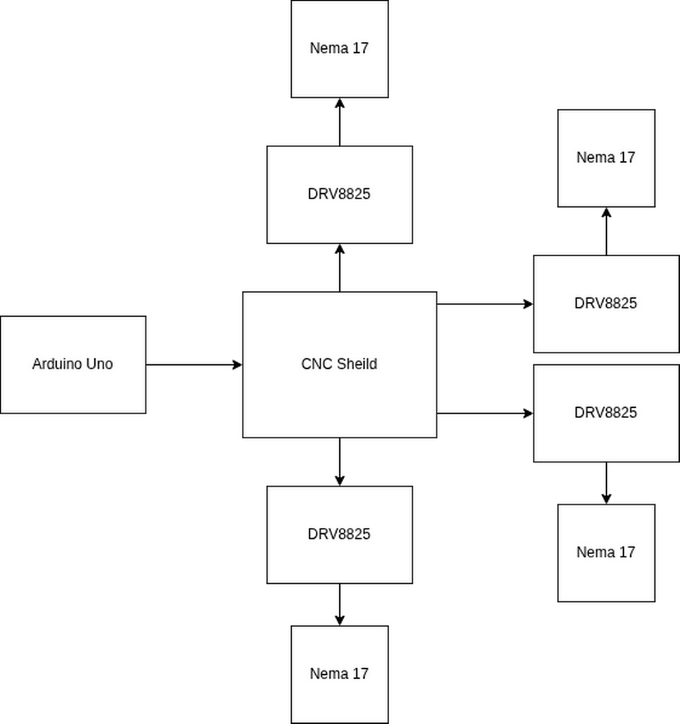
Диаграмма компонентов

Slide 7
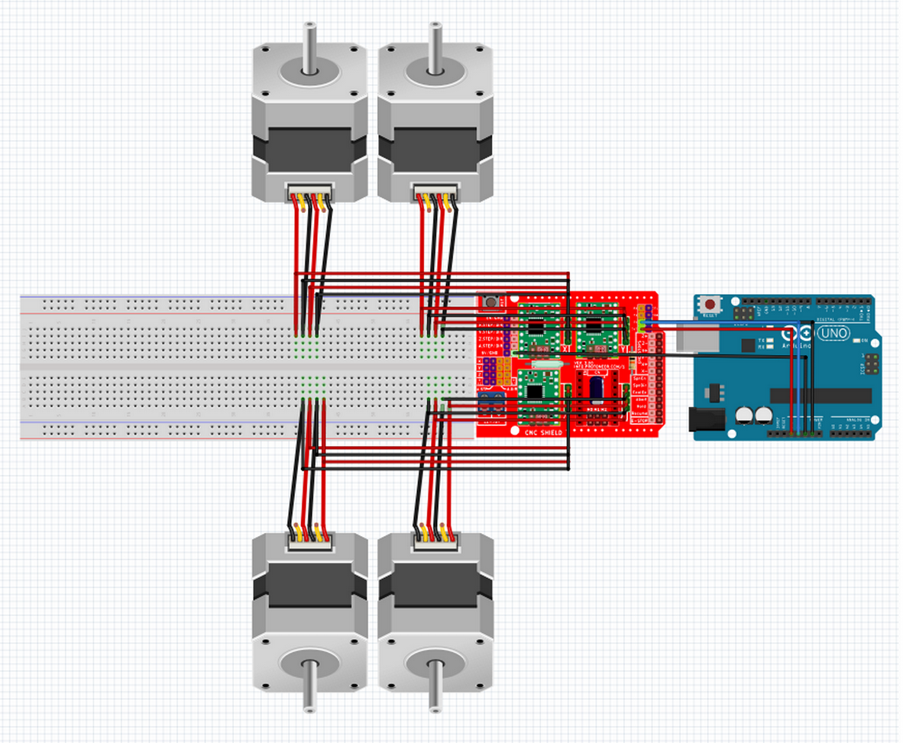
Монтажная схема

Slide 8
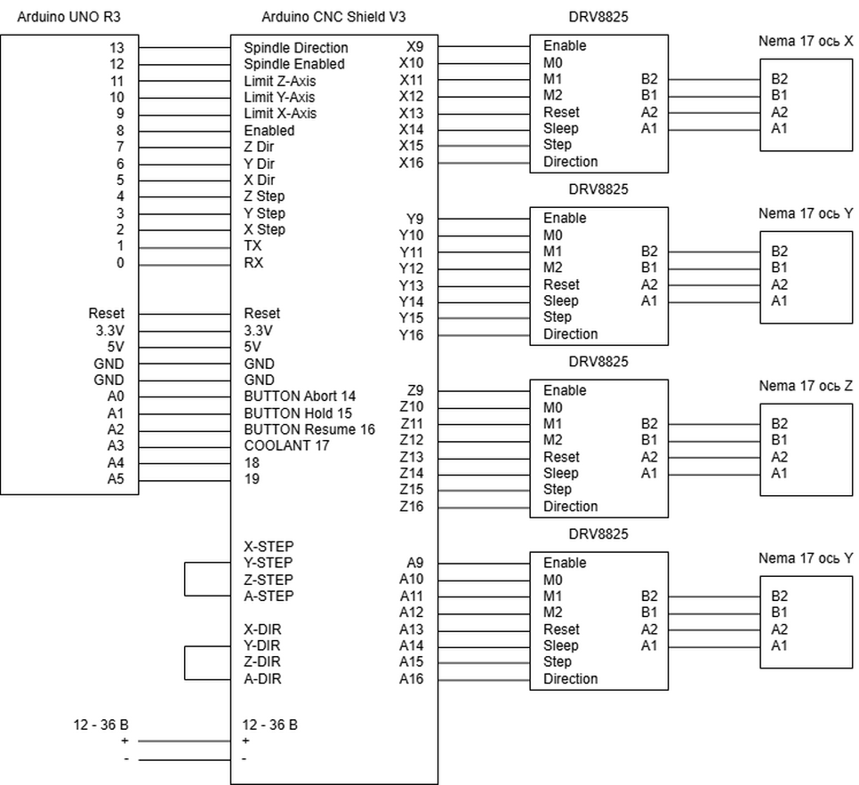
Электронная схема последовательности

Slide 9
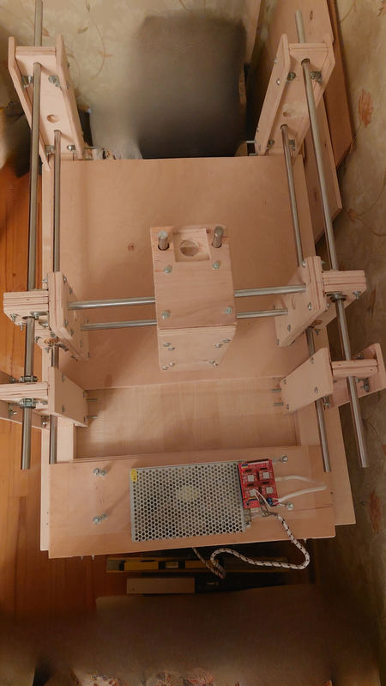
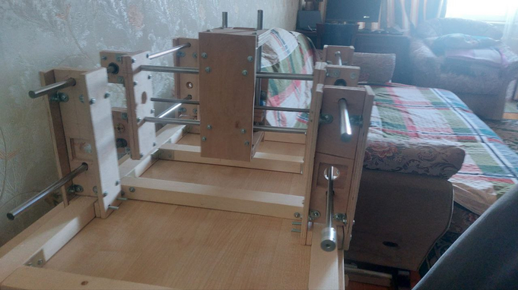
Описание проекта
Станок представляет собой рабочий стол с четырьмя балками, между которыми установлены рельсовые направляющие. По направляющим ездит каретка, на которую установлено сверло.

Slide 10
Список используемых компонентов
Наш проект состоит из корпуса и электронных компонентов. Корпус представляет собой рабочий стол из фанеры с 4 пластиковыми балками, на которые установлены металлические рельсовые направляющие. Электронная часть состоит из следующих компонентов:
Arduino UNO R3 CNC Sheild V1
DRV 8825
Шлейфы
Nema 17
Блок питания-12В
3D модели устройств были сделаны в КОМПАС-3D. Написание программного обеспечения было выполнено в Arduino IDE.

Slide 11
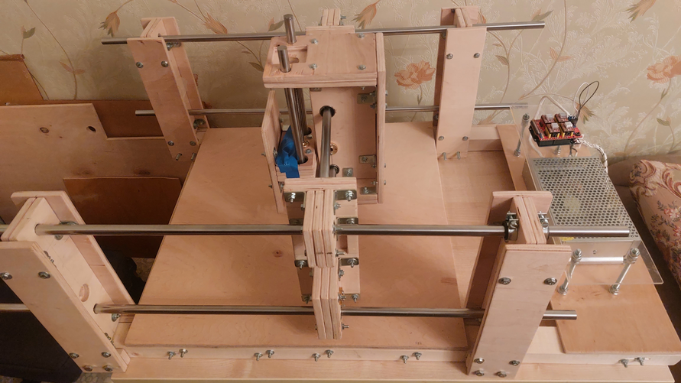
Заключение
Нашей командой было разработано устройство "Фрезерный станок". Устройство выполняет все выше заявленные функции. Производит считывание команды и производит детали, согласно стандартам ГОСТ. Все необходимые схемы и чертежи к устройству, иллюстрирующие функционал автомата, прилагаются к данной документации.
Ссылка на репозиторий проекта (содержит 3D модели, чертежи, схемы, диаграммы и программный код):
https:///github.com/ (ccылка)

